Slide 1
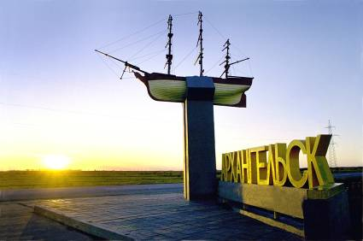
Информация Правительства
Архангельской области
о реализации подпрограмм
«Формирование благоприятной среды для развития инвестиционной деятельности», «Развитие субъектов
малого и среднего предпринимательства
в Архангельской области» и «Развитие промышленности
в Архангельской области»
государственной программы Архангельской области
«Экономическое развитие и инвестиционная деятельность в Архангельской области
(2014 – 2024 годы)»

Slide 2
Рассматриваемые подпрограммы государственной программы
Подпрограмма № 1 «Формирование благоприятной среды для развития инвестиционной деятельности»
Подпрограмма № 2 «Развитие субъектов малого и среднего предпринимательства в Архангельской области»
Подпрограмма № 6 «Развитие промышленности в Архангельской области»
Ответственный исполнитель - министерство экономического развития
Архангельской области

Slide 3

Основные результаты реализации подпрограмм
Подпрограмма № 1 «Формирование благоприятной среды для развития инвестиционной деятельности»
Разработан и утвержден порядок взаимодействия исполнительных органов государственной власти Архангельской области при рассмотрении предложения лица, выступившего с инициативой заключения концессионного соглашения.
Обеспечена возможность применения инвесторами на территории Архангельской области инвестиционного налогового вычета по налогу на прибыль организаций (областной закон Архангельской области от 16 декабря 2019 года № 197-13-ОЗ).
Наименование целевого показателя | План | Факт | Степень достижения, %
Индекс физического объема инвестиций (в основной капитал)¹⁾, % | 103,2 | 81,4 | 78,9
Доля объема инвестиций в основной капитал к валовому региональному продукту²⁾, % | 17,5 | 20,9 | 119,4
Количество инвестиционных проектов, принятых к реализации с применением механизма государственно-частного партнерства, единиц | 2 | 2 | 100
___________________________________________________________________________________________________________________________________________________________________________________________________________________________________
¹⁾ Предварительные данные.
²⁾ Данные представлены за 2018 год. Фактические значения ВРП по итогам за 2019 год будут опубликованы Архангельскстатом в феврале 2021 года.

Slide 4
Инвестиционный налоговый вычет
Областной закон от 24 июня 2009 года № 52-4-ОЗ «О налоговых льготах при осуществлении инвестиционной деятельности на территории Архангельской области»
Ставка налога для определения предельной величины ИНВ | 7%
Размер инвестиционного вычета | 70%
Продолжительность применения ИНВ | не более 3 налоговых периодов
Условия применения ИНВ
Общая сумма ИНВ не может превышать 50 процентов общего объема расходов. Расходы осуществлены в рамках реализации инвестиционного проекта, включенного в реестр приоритетных инвестиционных проектов Архангельской области. ИНВ не предоставляется обособленным подразделениям организаций.
2

Slide 5
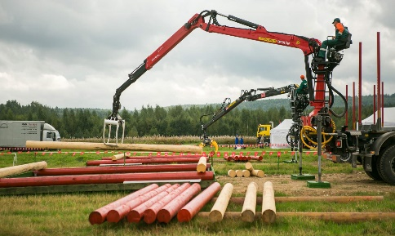
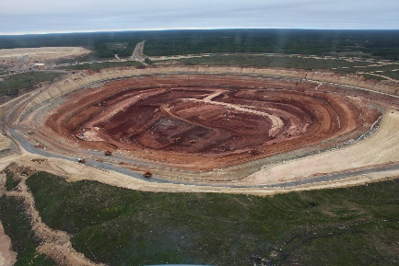
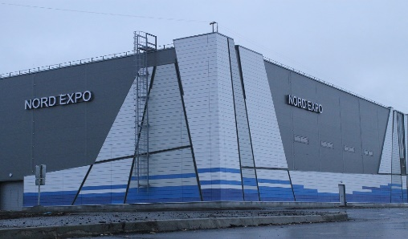
Основные результаты реализации подпрограмм
Подпрограмма № 1 «Формирование благоприятной среды для развития инвестиционной деятельности»
Приоритетные инвестиционные проекты Архангельской области
Показатель | Количество инвестиционных проектов | Общий объем инвестиций (млн. руб.) | Создание новых рабочих мест
Реализуемые инвестиционные проекты | 8 | 171 548,5 (план) | 5 704 (план)
Планируемые к реализации инвестиционные проекты | 3 | 15 298,0 (план) | 609 (план)
Реализованные инвестиционные проекты | 9 | 38 152,0 (факт) | 4 304 (факт)
ИТОГО | 20 | 224 998,5 | 10 617

Slide 6
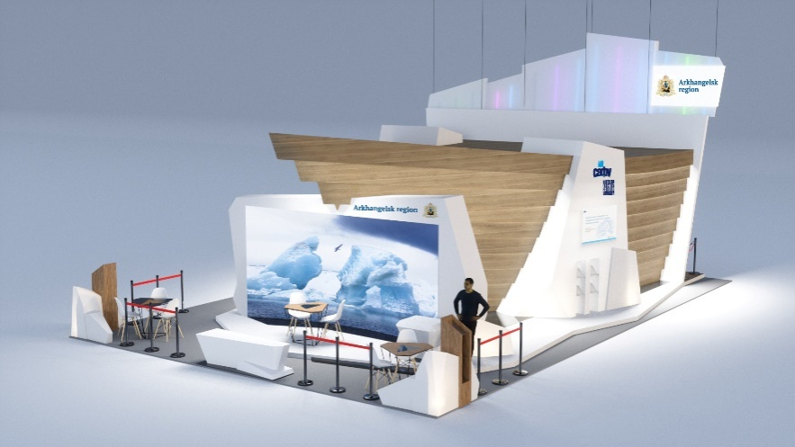

5%
Участие Архангельской области в выставочной экспозиции
V Международного арктического форума «Арктика - территория диалога»
Экономический, научный, культурный и туристический потенциал Архангельской области
Библиотека «Русская Арктика»
3D-тур с Арктического плавучего университета
Ювелирные изделия с северными бриллиантами
В рамках форума подписаны соглашения:
О сопровождении инвестиционного проекта «Строительство горно-обогатительного комбината на базе месторождения свинцово-цинковых руд «Павловское» на 35,5 млрд руб.;
Дорожная карта по развитию сотрудничества на 2019-2021 годы между правительством Архангельской области и правительством Санкт-Петербурга;
Соглашение о сотрудничестве в области региональных и межрегиональных воздушных перевозок с Ненецким автономным округом.
Министерство экономического развития Архангельской области
Notes:
6

Slide 7
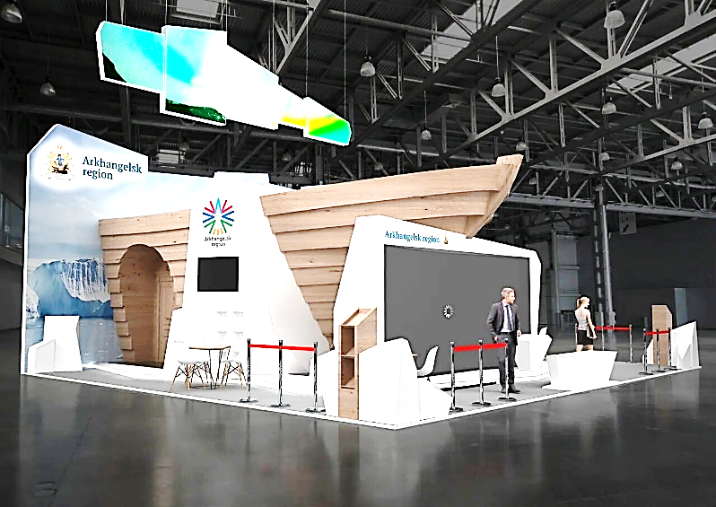
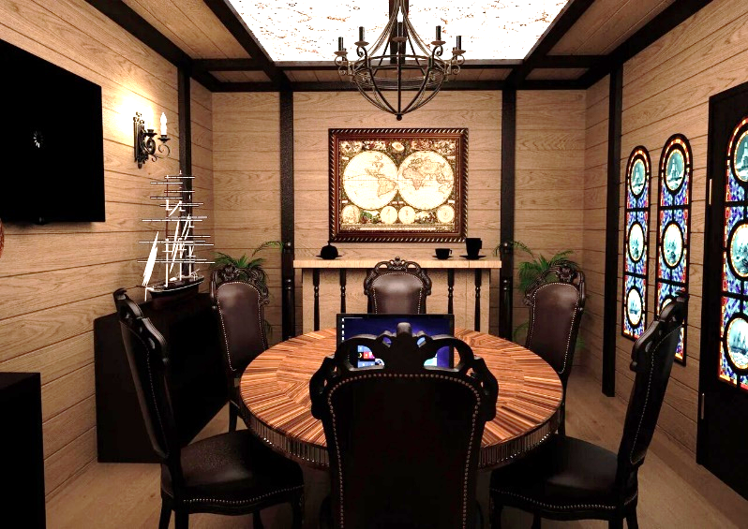
Участие Архангельской области в выставочной экспозиции Петербургского международного экономического форума – 2019
Экономический, научный, культурный и туристический потенциал Архангельской области
3D-тур с Арктического плавучего университета
Ювелирные изделия с северными бриллиантами
В рамках форума подписаны соглашения:
О сотрудничестве с Псковской областью;
О сотрудничестве с Костромской областью;
Соглашение о сотрудничестве с Поволожьем;
Соглашение о сотрудничестве с Банком ВТБ;
Обсуждались возможности внедрения в Архангельской области концепции «Бережливый умный город» и создание цифровой платформы развития региона;
Обсуждались перспективы реализации в Архангельской области проектов комплексной застройки территорий
Министерство экономического развития Архангельской области

Slide 8
Расходы на реализацию подпрограммы № 2 «Развитие субъектов малого и среднего предпринимательства в Архангельской области»
465,0 млн. руб.
179,8 млн. руб.
52,5 млн. руб.
62,6 млн. руб.
90,5 млн. руб.
94,3 млн. руб.

Slide 9

Национальный проект «Малое и среднее предпринимательство и поддержка индивидуальной предпринимательской инициативы»
В соответствии с федеральными проектами национального проекта разработаны паспорта региональных проектов:
Объем государственной поддержки в 2019 году, выделенной минэкономразвития Архангельской области
Акселерация субъектов малого и среднего предпринимательства в Архангельской области
Популяризация предпринимательства в Архангельской области
Расширение доступа субъектов МСП к финансовым
ресурсам, в том числе к льготному финансированию
в Архангельской области
ФБ
465,0
млн руб.
ОБ
64,8
млн руб.
Министерство экономического развития Архангельской области

Slide 10

Микрокредитная компания Архангельский региональный фонд «Развитие»
Расширение доступа субъектов МСП к финансовым ресурсам
Мероприятие, в котором участвует регион:
Объем государственной поддержки на 2019 год
ФБ ОБ
337,0 10,7
млн. руб. млн. руб.
Докапитализация региональной микрофинансовой организаций
1
Показатель | План 2019 | Факт 2019 | План 2024
Количество выдаваемых микрозаймов МФО субъектам МСП (нарастающим итогом) | 807 | 826 | 1 003
Министерство экономического развития Архангельской области

Slide 11
Микрокредитная компания Архангельский региональный фонд «Развитие»
Министерство экономического развития Архангельской области

Slide 12
Микрокредитная компания Архангельский региональный фонд «Развитие»
Развитие субъектов МСП, осуществляющих свою деятельность на территории моногородов
Архангельской области
Основные результаты на 01.01.2020
Условия
до 5 млн.
рублей
81 договор
97,7 млн. рублей
Ставка
3%
(на 17.03.2020)
В 2019 году докапитализация
МКК «Развитие»
Муниципальное образование | Количество заключенных договоров | Общая сумма заключенных договоров (млн.рублей)
Северодвинск | 19 | 16,10
Новодвинск | 30 | 47,70
Онега | 4 | 2,20
Североонежск | 1 | 5,00
Коряжма | 3 | 4,50
Кизема | 0 | 0,00
Октябрьский | 24 | 22,19
Итого | 81 | 97,69
ФБ
95,73
млн руб.
ОБ
1,95
млн руб.
Министерство экономического развития Архангельской области

Slide 13

Микрокредитная компания Архангельский региональный фонд «Развитие»
Совместная программа ГУП «ИК «Архангельск» и МКК «Развитие» с 2017 по 2020 год
2019 год 14 займов на сумму 37 млн. рублей
2017-2020 год 23 займа на сумму 62 млн. рублей
Показатели эффективности за период деятельности МКК «Развитие» с 2010 по 2019 год.
Субсидии |  | Выдано займов
539,61 млн. руб. |  | 1587 ед. | 1 315,47 млн. руб.
Федеральный бюджет | Областной бюджет | Создано рабочих мест
434,99 млн. руб. | 104,62 млн. руб. | 2741 ед.
Министерство экономического развития Архангельской области

Slide 14

Поручительства
ГУП АО «Инвестиционная компания «Архангельск»
Количество, ед.
Объем, млн. руб.
Министерство экономического развития Архангельской области

Slide 15

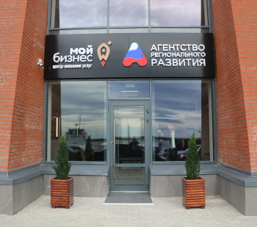

Центр «Мой бизнес»
Основные результаты на 31.12.2019
Создание центра
«Мой Бизнес»
и оказание
комплексных
услуг, сервиса,
мер поддержки
субъектов МСП
31 мая 2019 года состоялось открытие Центра «Мой бизнес»
государственная поддержка оказана 1 870 физическим лицам, планирующими начать свое дело,
и действующим предпринимателям
проведено более 138 мероприятий
72 созданных субъекта МСП из числа физических лиц, получивших поддержку,
182 вновь созданных рабочих мест субъектами МСП, получивших поддержку
Министерство экономического развития Архангельской области

Slide 16













Центр «Мой бизнес»
Основные меры поддержки
Обучение, консультационные услуги
по различным направлениям
Помощь в сертификации, получении патентов,
регистрации торговых марок
Подбор финансовых инструментов
на льготных условиях
(кредиты, гарантии, гранты)
Исследования рынка,
в том числе для экспортеров и участников кластеров
Поиск партнеров за рубежом,
создание площадок для коммуникаций
«Упаковка» проектов, составление бизнес-планов,
разработка ТЭО
Информирование об актуальных
деловых событиях
Подбор земельных участков, консультации по
земельным вопросам
Сопровождение инвестпроектов, создание проектов государственно-частного партнерства
Помощь в переводе, в том числе сайтов
и презентационных материалов
Информационная поддержка, истории успеха предпринимателей региона
Помощь КФХ, развитие проектов в сельском хозяйстве
Министерство экономического развития Архангельской области

Slide 17


Организации инфраструктуры МСП
единым органом управления организациями инфраструктуры МСП
единым органом управления организациями инфраструктуры МСП
2019 год
2020 год
Создан единый орган управления
организациями инфраструктуры поддержки МСП
Открытие представительства
АНО АО «Агентство регионального развития»
Центр
«Мой бизнес»
г. Котлас
г. Архангельск
МКК Архангельский региональный фонд «Развитие»
ГУП «ИК «Архангельск»
Министерство экономического развития Архангельской области

Slide 18
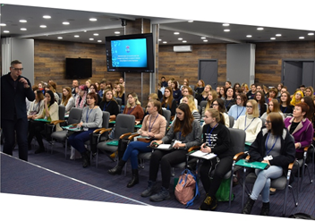
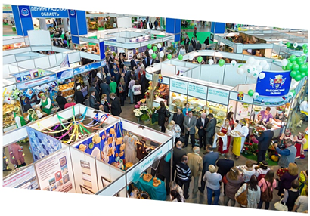
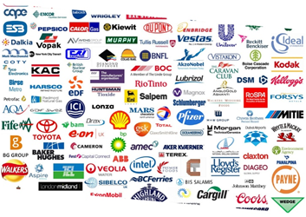
Центр поддержки предпринимательства
в 2019 году оказано 448 консультационных услуг и проведено 47 мероприятий для субъектов МСП и физических лиц
в 2019 году оказано 13 услуг по регистрации товарных
знаков
в 2019 году
ЦПП помог 27 представителям малого и среднего бизнеса принять участие в 8 всероссийских выставках
Министерство экономического развития Архангельской области

Slide 19
РП «Популяризация предпринимательства в Архангельской области»
Основные мероприятия, в которых участвует регион:
Показатель | План 2019 | Факт 2019 | План 2024
Количество физических лиц - участников федерального проекта, занятых в сфере малого и среднего предпринимательства, человек | 242 | 242 | 967
Количество вновь созданных субъектов МСП участниками проекта, единиц | 71 | 71 | 178
Количество обученных основам ведения бизнеса, финансовой грамотности и иным навыкам предпринимательской деятельности, человек | 725 | 817 | 1 482
Количество физических лиц - участников федерального проекта, человек | 3 962 | 3 983 | 8 162
1
Формирование положительного
образа предпринимателей
2
Выявление предпринимательских
способностей
3
Вовлечение в предпринимательскую
деятельность
Соисполнитель
Управление по делам молодежи и патриотическому воспитанию администрации Губернатора Архангельской области и Правительства Архангельской области
Министерство экономического развития Архангельской области

Slide 20
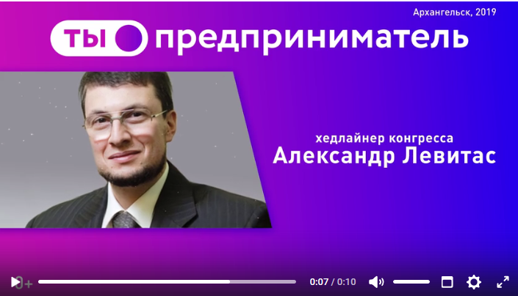
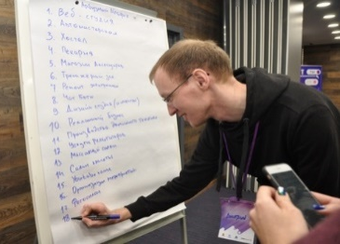
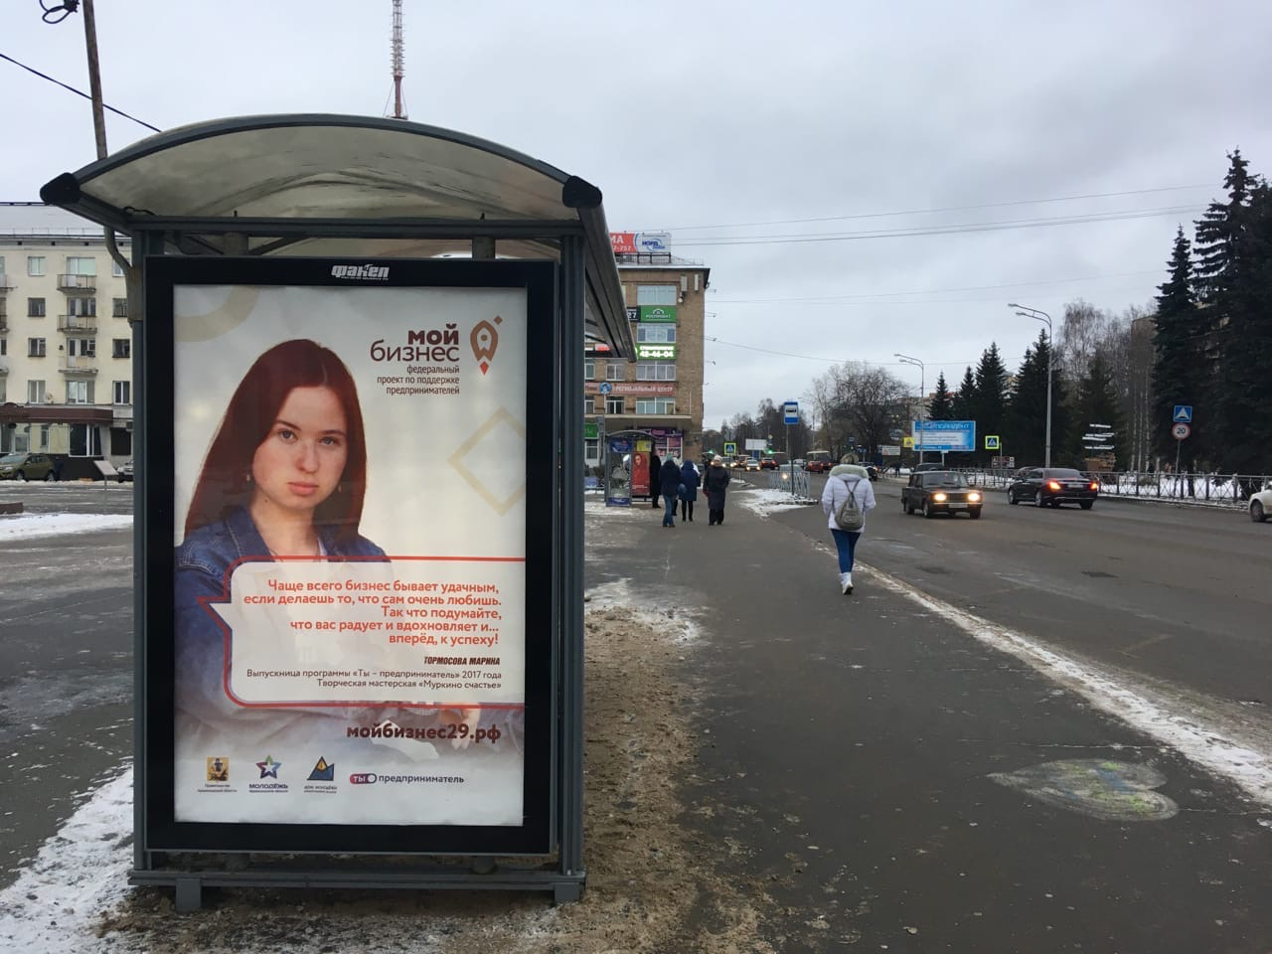
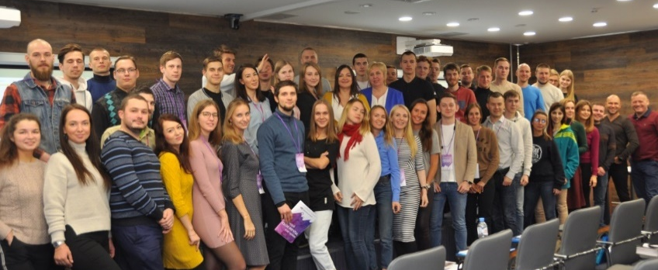
РП «Популяризация предпринимательства в Архангельской области»
Масштабная информационная кампания на всей территории Архангельской области, направленная на создание положительного образа предпринимателя
28 вновь созданных субъектов МСП
100 физических лиц – участников проекта, занятых в сфере МСП
449 обученных основам ведения бизнеса
3462 участников проекта
Тестирование участников
для выявления профессиональных предрасположенностей
Образовательная программа «Школа успешного бизнеса»
Конкурс бизнес –проектов
Вовлечение в предпринимательскую деятельность молодежи :
Тематическая смена «Технологии предпринимательства»
в рамках проекта «Регион развития 29»;
Открытые уроки с действующими предпринимателями;
Деловая игра для школьников «Бизнес-Challenge»;
Образовательный курс «Трансформация бизнес-идеи. Как превратить идею в бизнес»;
Конкурс бизнес-проектов среди школьников
Участие молодых предпринимателей региона в межрегиональных, общероссийских, международных мероприятиях
Региональный этап Всероссийского конкурса «Молодой предприниматель России»
Программа по наставничеству для начинающих предпринимателей
Форум предпринимателей
Итоговый Региональный конгресс
Управление по делам молодежи и патриотическому воспитанию администрации Губернатора Архангельской области и Правительства Архангельской области
Министерство экономического развития Архангельской области

Slide 21
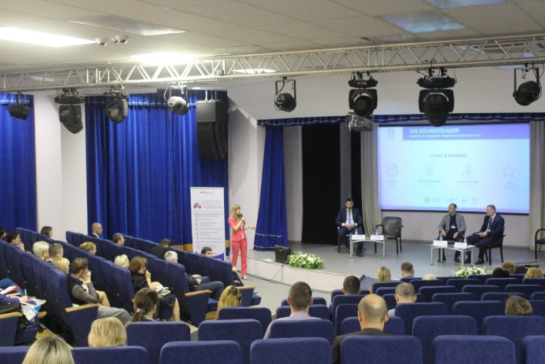
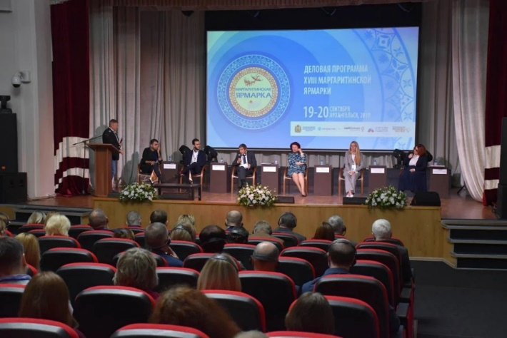
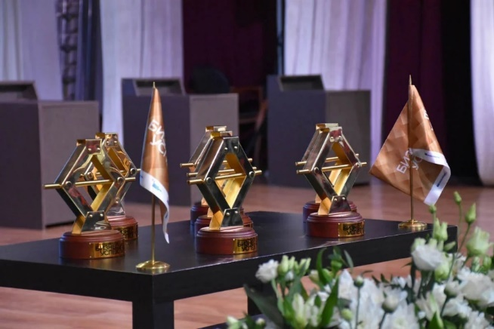
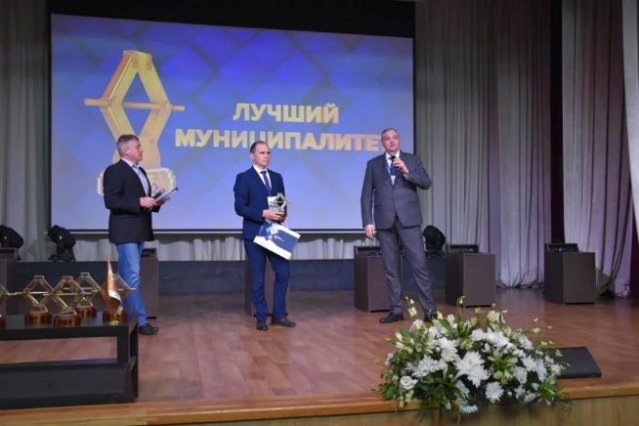
РП «Популяризация предпринимательства в Архангельской области»
Министерство экономического развития Архангельской области

Slide 22

Центр поддержки экспорта
Количество заключенных экспортных контрактов
Объем поддержанного экспорта,
млн. долл. США
Министерство экономического развития Архангельской области

Slide 23
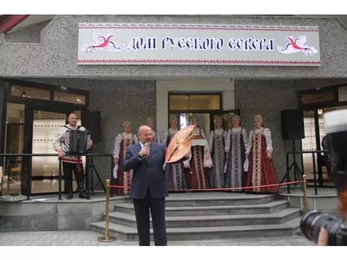
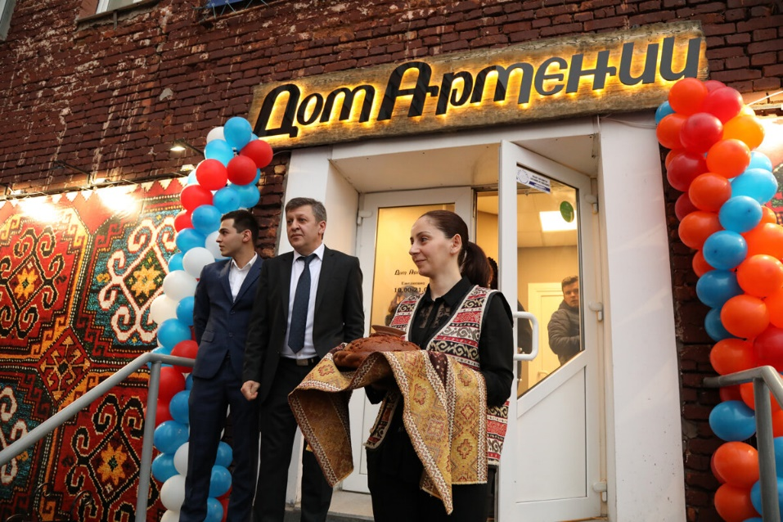
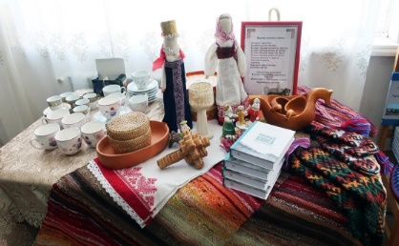
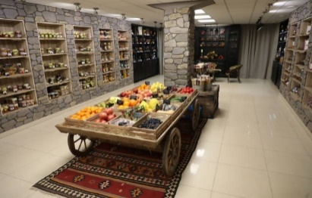
Центр поддержки экспорта
«Дом Русского Севера»
г. Ереван
«Дом Армении»
г. Архангельск
Министерство экономического развития Архангельской области

Slide 24
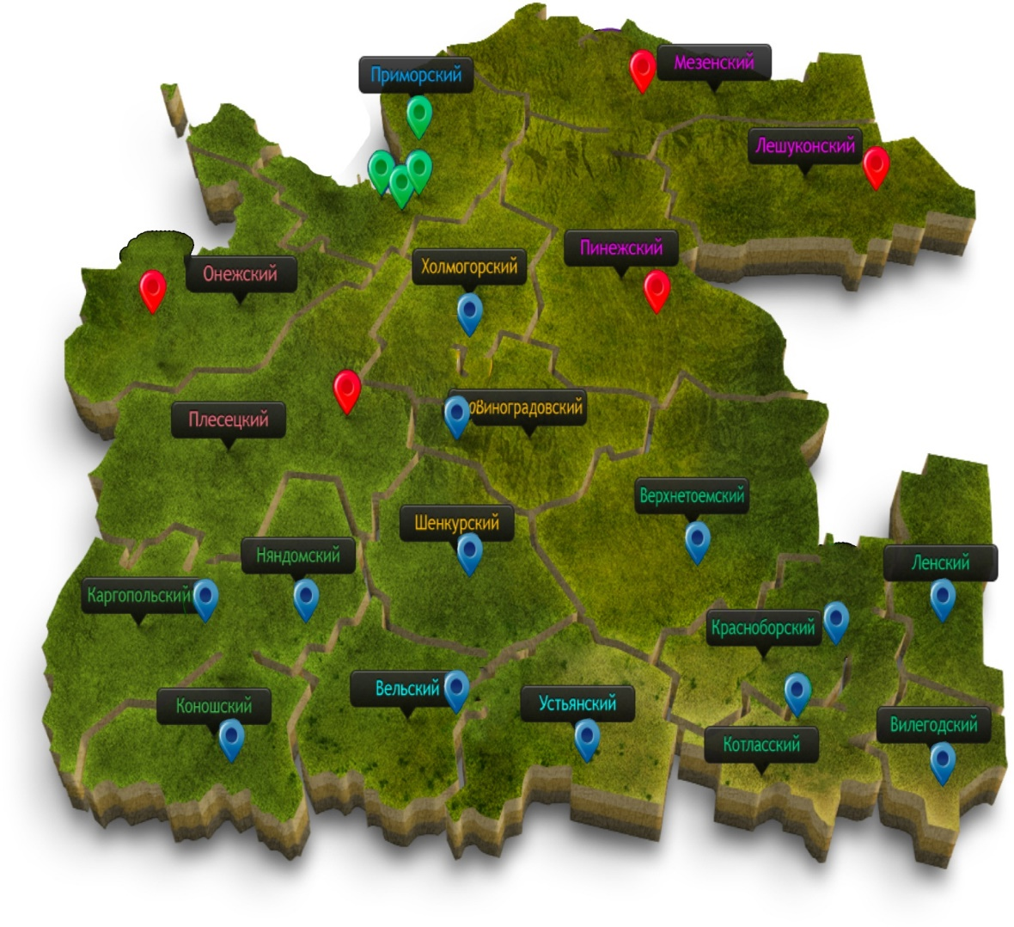
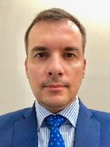


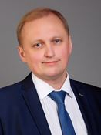


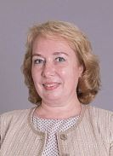
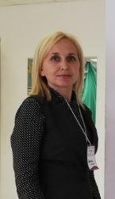

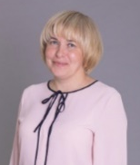

География представителей агентства в Архангельской области
География представителей в области
Иванова Юлия Александровна
(Няндомский, Каргопольский, Коношский районы)
Дистанционно: Плесецкий район
2) Петрова Галина Викторовна
(Вельский, Устьянский, Шенкурский районы)
Дистанционно: Мезенский
3) Селезенева Лариса Валерьевна -
Котласский, Красноборский, и Вилегодский рны, 1/2 г.Коряжма, г.Котлас
Дистанционно: Лешуконский
4) Тропникова Анна Александровна
( 1/2 г.Коряжма, Ленский и Верхнетоемский)
Дистанционно: Пинежский районы
5) Рустам Николаевич Никончук –
Северодвинск, Новодвинск
Дистанционно: моногорода; ТОСЭР
6) Вепрев Андрей Николаевич
– Онежский район.
В сумме охват
18 000 МСП
Министерство экономического развития Архангельской области
2

Slide 25




Центр кластерного развития
Кластеры Архангельской области
АРКТИЧЕСКИЙ РЫБОПРОМЫШЛЕННЫЙ
КЛАСТЕР
ЛЕСОПРОМЫШЛЕННЫЙ ИННОВАЦИОННЫЙ ТЕРРИТОРИАЛЬНЫЙ КЛАСТЕР АРХАНГЕЛЬСКОЙ ОБЛАСТИ
64 УЧАСТНИКА
165 МЛРД РУБЛЕЙ
(общая выручка)
49 300 ЧЕЛОВЕК
(численность работников)
Создан в 2019 году
6 УЧАСТНИКОВ
43 УЧАСТНИКА
61 МЛРД РУБЛЕЙ
(общая выручка)
15 690 ЧЕЛОВЕК
(численность работников)
2

Slide 26
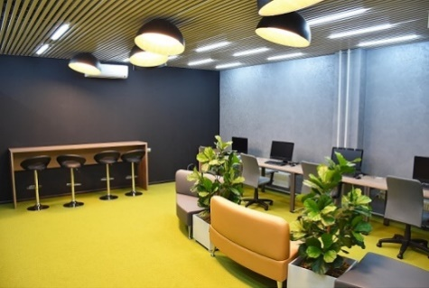
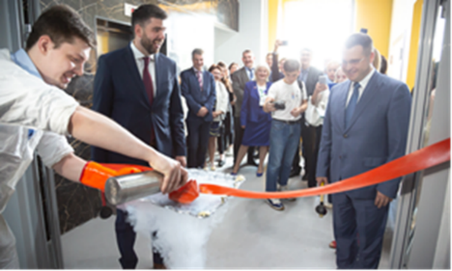

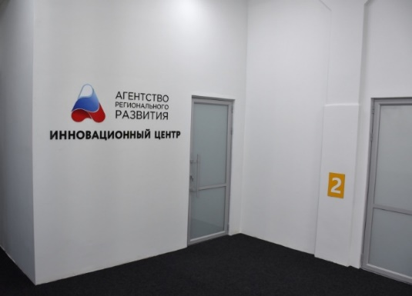
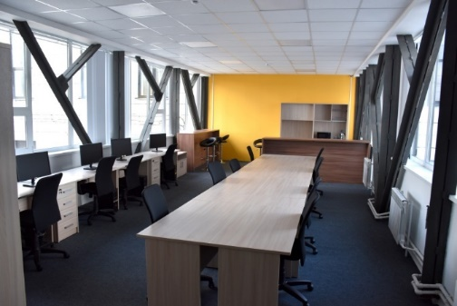
Инновационный центр
Площадь центра составляет
1 500 кв. метров
15 компаний-резидентов
Открытие состоялось 24 июля 2019 года
Наименование | План 2019 | Факт 2019 | Степень достижения | План 2020
Количество компаний резидентов | 11 | 15 | 136,4% | 15
Площадь арендуемых компаниями-резидентами помещений | 500 | 603 | 121 % | 603
Мероприятия, образовательные услуги | 9 | 11 | 122 % | 24
Консультации по услугам центра | 25 | 31 | 124 % | 40
Министерство экономического развития Архангельской области
2

Slide 27


Основные результаты реализации подпрограмм
Подпрограмма № 6 «Развитие промышленности в Архангельской области»
Фонд развития промышленности Архангельской области
Программа
«Проекты развития»
Региональная программе
«Приобретение оборудования»
Судостроительный кластер Архангельской области
II Международный форум «Судостроение в Арктике»
Подписание соглашений по вопросу создания научно-образовательного центра мирового уровня «Российская Арктика: новые материалы, технологии и методы исследования»
Сессия «Строительство объектов морской техники и гражданского флота для освоения шельфа, прибрежной зоны и побережья»
Модернизация металлического двухбашенного дока «Док-10» проекта Р39
Модернизация существующей линии по производству супов и бульонов
Общая стоимость проекта
81,3 млн. рублей
Общая стоимость проекта
14,71 млн. рублей
Сумма займа 25,0 млн. рублей
Сумма займа 12,5 млн. рублей
Федеральный ФРП
12,5 млн. рублей
Региональный ФРП
7,5 млн. рублей
Региональный ФРП
12,5 млн. рублей
Создание 11 высокопроизводительных
рабочих мест
Создание 11 рабочих мест
Наименование целевого показателя | План | Факт | Степень достиже-ния,
Индекс промышленного производства (по отношению к уровню 2015 года), % | 107,0 | 105,8 | 98,80 %
Рост выработки на одного занятого в сфере промышленного производства (по отношению к уровню 2015 года), % | 148,0 | 127,3 | 86,01 %
Прирост производства импортозамещающей продукции (по отношению к предыдущему году), % | 2,0 | 2,0 | 100 %
Количество проведенных заседаний комиссии по противодействию незаконному обороту промышленной продукции в Архангельской области с участием представителя управления Федеральной службы по надзору в сфере защиты прав потребителей и благополучия человека по Архангельской области | 4 | 4 | 100 %
Notes:
В результате реализации мероприятий подпрограммы № 5 приняты постановления об установлении долгосрочных параметров регулирования и долгосрочных тарифов в отношении всех организаций, услуги которых подлежат долгосрочному тарифному регулированию, при этом экономия средств потребителей составила 13,5 млрд. рублей.
Проведено 10 проверок (в т.ч. 3 плановые) в отношении регулируемых организаций, по результатам которых выявлено 21 нарушение, наложено штрафов на сумму более 300 тыс. рублей.
В 2018 году агентством будет продолжена реализация модели долгосрочного тарифного регулирования с соблюдением баланса экономических интересов поставщиков и потребителей и недопущением роста вносимой гражданами платы за коммунальные услуги свыше предельных значений.
Особое внимание будет уделено:
формированию единого тарифа на услугу регионального оператора по обращению с твердыми коммунальными отходами;
исполнению мероприятий «дорожной карты» с целью привлечения инвестиций в сферу ЖКХ;
профилактике, выявлению и пресечению нарушений соблюдения требований стандартов раскрытия информации субъектами регулирования.
Справочно:
Экономия средств потребителей определяется как разность между расходами, заявленными регулируемыми организациями для включения в тариф, и расходами, признанными экономически обоснованными и учтенными при расчете тарифов. То есть, это сумма, на которую агентство уменьшило затраты регулируемых организаций при принятии тарифных решений.

Slide 28


Национальный проект
«Производительность Труда и Поддержка занятости»
В 2019 году Архангельская область досрочно вступила
в реализацию национального проекта
Цель национального проекта – обеспечить к 2024 году:
+ 5 % ежегодный прирост производительности труда на средних и крупных предприятиях базовых несырьевых отраслей экономики
10 000 предприятий-участников
Федеральный проект «Адресная поддержка повышения производительности труда на предприятиях»
Внедрение лучших практик бережливого производства на конкретных предприятиях и обучение сотрудников
Рост прибыли
Повышение операционной эффективности (совершенствование процессов, увеличение оборотных средств, снижение запасов, повышение качества продукции, снижение времени на производство)
Федеральный центр компетенций в сфере производительности труда

Slide 29
Основные приоритеты реализации подпрограмм на 2020 год
Совершенствование законодательства Архангельской области с целью оказания государственной поддержки организациям, реализующим региональные инвестиционные проекты
Формирование законодательной базы для возможности применения инвестиционного налогового кредита
Совершенствование законодательства Архангельской области в рамках специальных инвестиционных контрактов
Вовлечение 8 предприятий Архангельской области в реализацию мероприятий национального проекта «Производительность труда и поддержка занятости»
Открытие представительства центра «Мой бизнес» в городе Котласе Архангельской области
Проработка предложений по налоговым преференциям для субъектов малого и среднего предпринимательства

Slide 30

СПАСИБО ЗА ВНИМАНИЕ!

